Slide 1
Selenium + Python
1. 웹 자동화

Slide 2
Selenium
https://www.selenium.dev/documentation/
웹 브라우저의 자동화를 가능
브라우저와의 사용자 상호 작용을 에뮬레이터
Notes:
[에뮬레이터 ] : 모방하다.
-> 한 시스템에서 다른 시스템을 복제, 그리하여 복제한 시스템이 첫번째 시스템을 따라 행동하는 것.
-> 외부의 행동에 대해 똑같이 따라하려고 하는 이 관점은 시뮬레이션과 정 반대이다.
[시뮬레이터]
-> 실제로 실행하기 어려운 실험을 간단히 행하는 모의 실험, 에뮬레이터는 실제 시스템과 똑같이 구현하는 것이 목표라면 시뮬레이터는 특정 상황을 따라해서 묘사한 것.

Slide 3
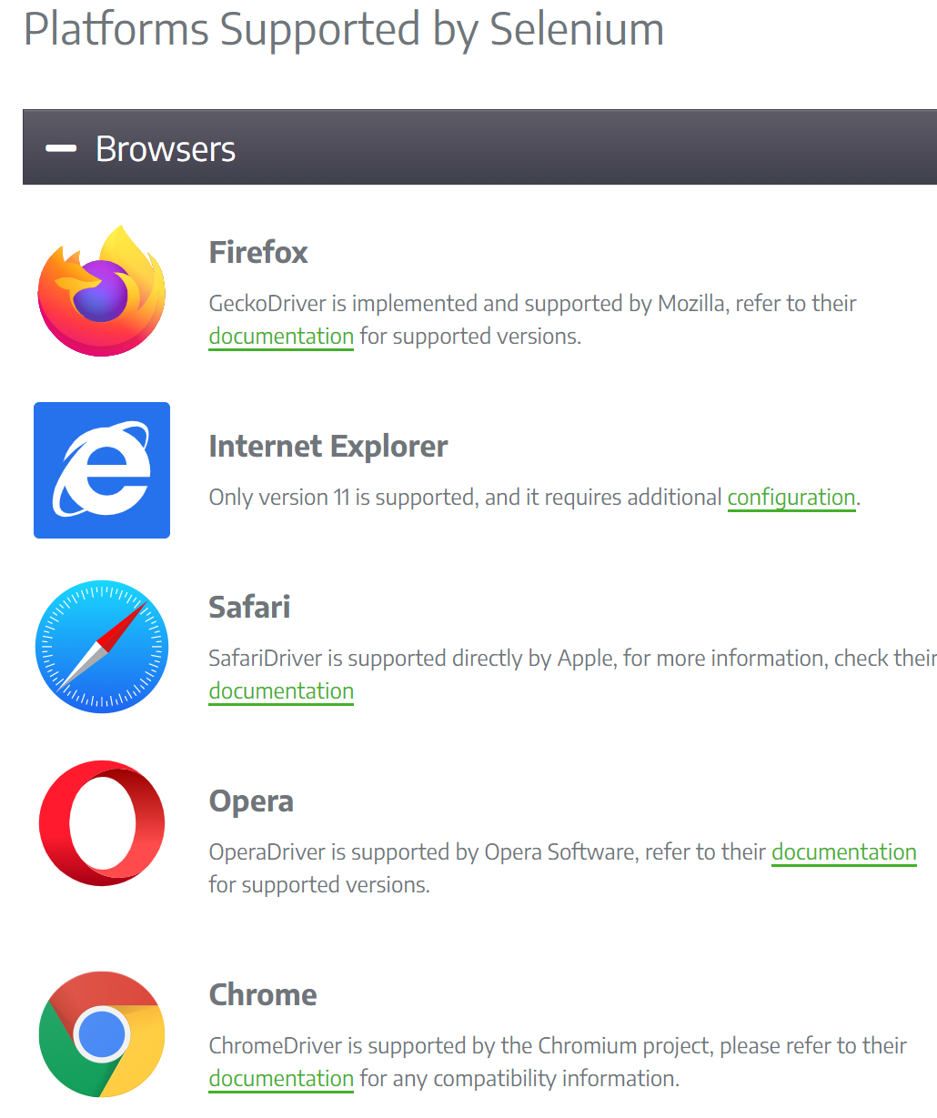
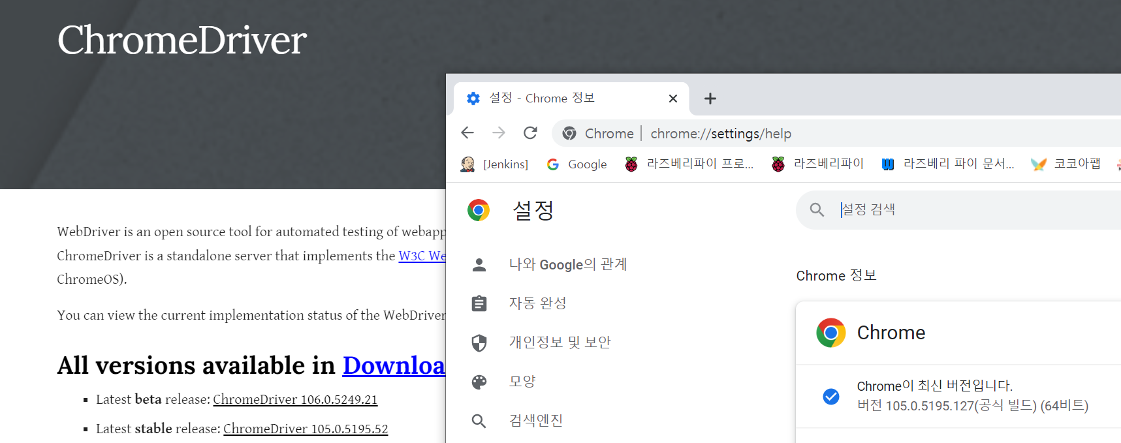
말 보다 실습을 통해 이해해 보자.
WebDriver 다운로드
https://www.selenium.dev/downloads/

Slide 4
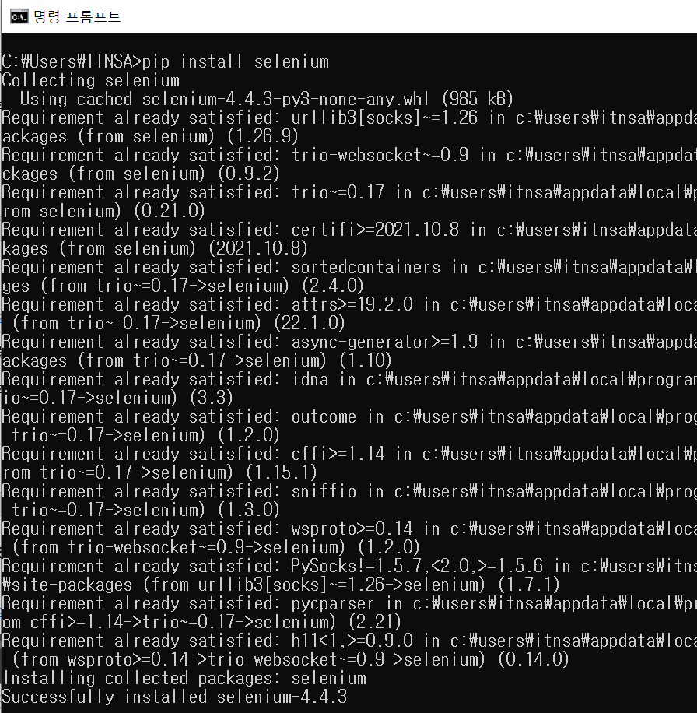
말 보다 실습을 통해 이해해 보자.
2. selenium 라이브러리 설치
pip install selenium

Slide 5
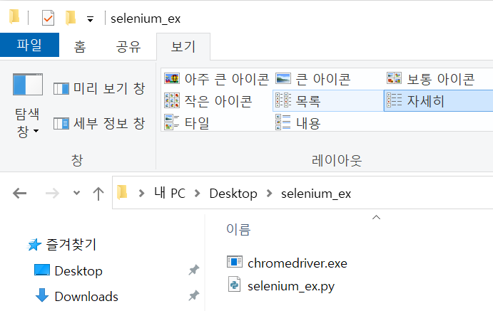
Selenium - 브라우저 실행하기
윈도우 바탕 화면에 폴더 만들기 : selenium_ex
selenium_ex 폴더 안에 WebDriver( chromedriver.exe ) 복사하기
python 소스코드 또한 selenium_ex 폴로에 만들기

Slide 6
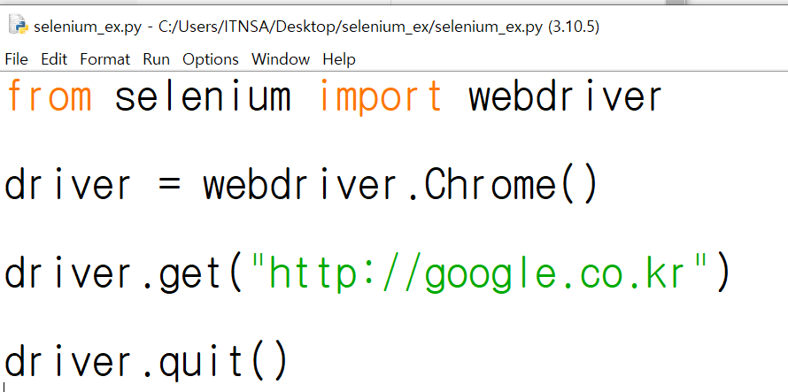
소스코드

Slide 7
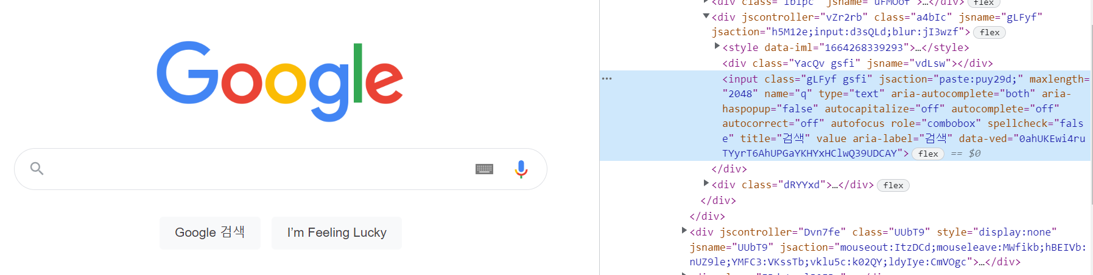
브라우저에서 찾고자 하는 요소(element)
Notes:
CSS : Cascading Style Sheets
-> html 이나 xml로 작성된 문서의 표시방법을 기술하기 위한 스타일 시트 언어
-> 웹페이지 레이아웃과 스타일을 정의

Slide 8
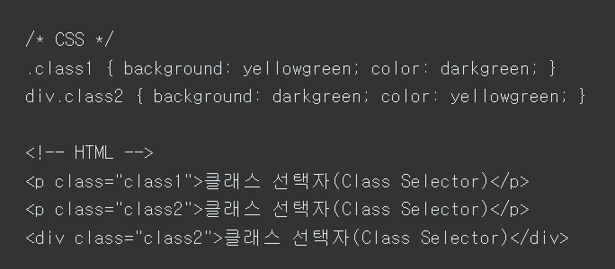
보충 설명 CSS

Slide 9
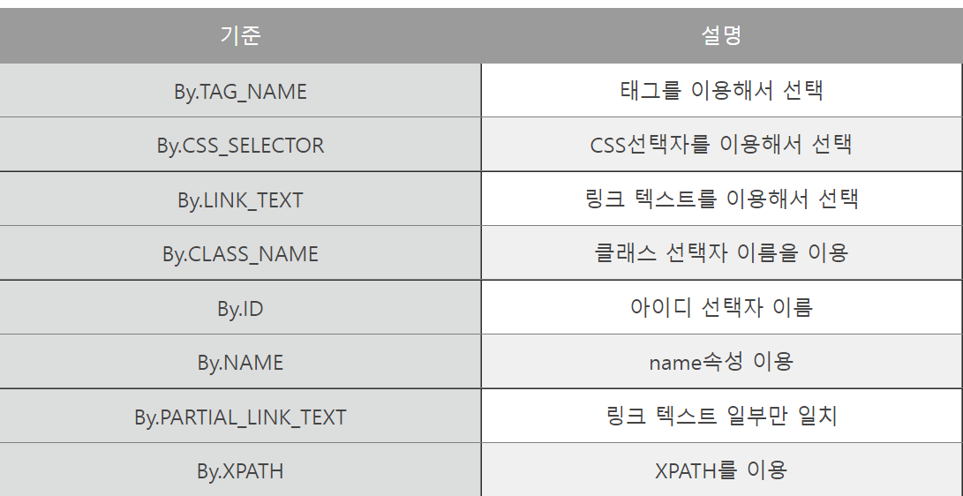
특정 요소를 선택하는 다양한 방법

Slide 10
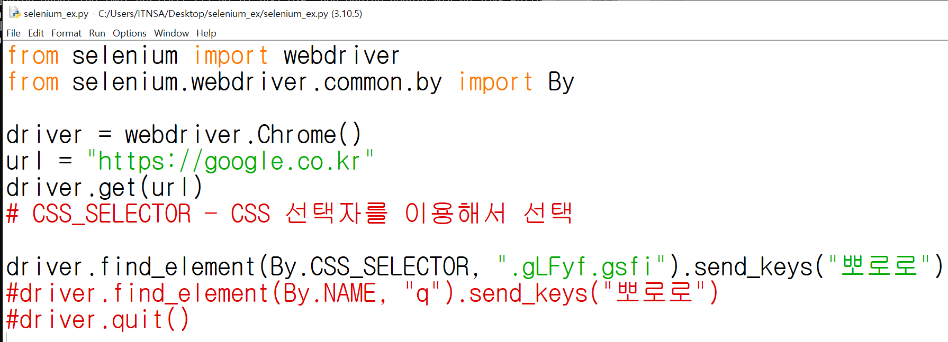
selenium.webdriver.common.by

Slide 11
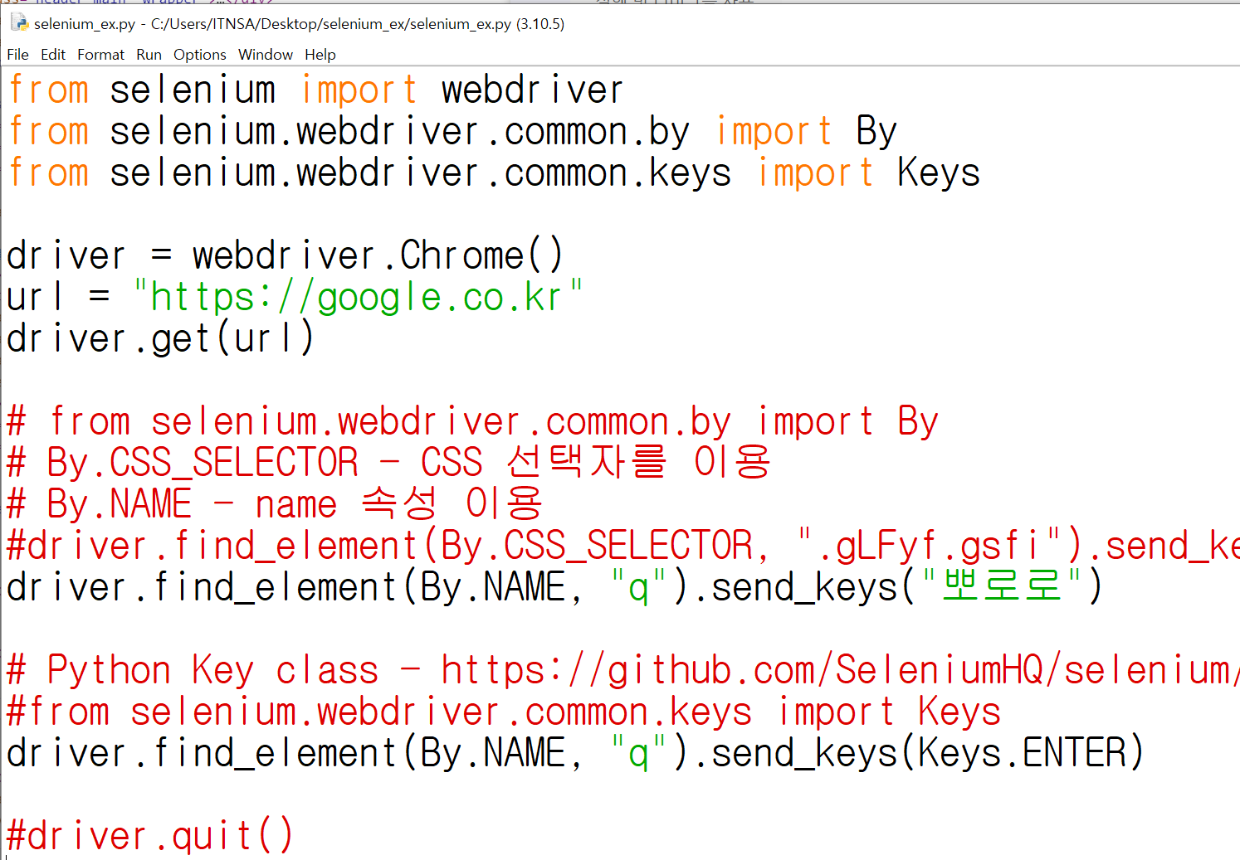
selenium.webdriver.common.keys import Keys
Notes:
https://github.com/SeleniumHQ/selenium/blob/selenium-4.2.0/py/selenium/webdriver/common/keys.py#L23

Slide 12
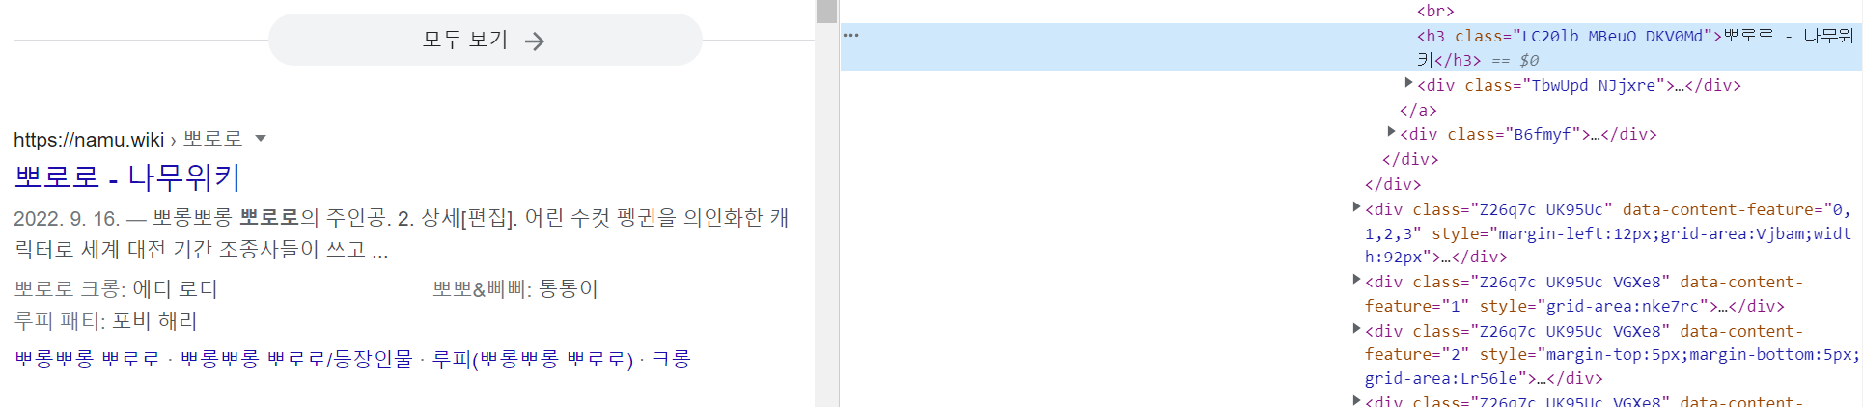
검색 목록 : 속성 확인

Slide 13
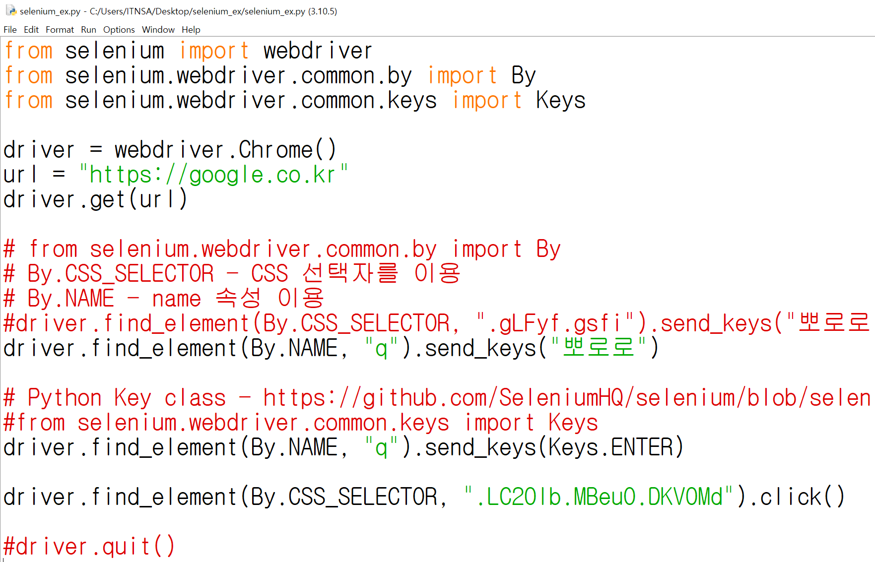
소스코드

Slide 14
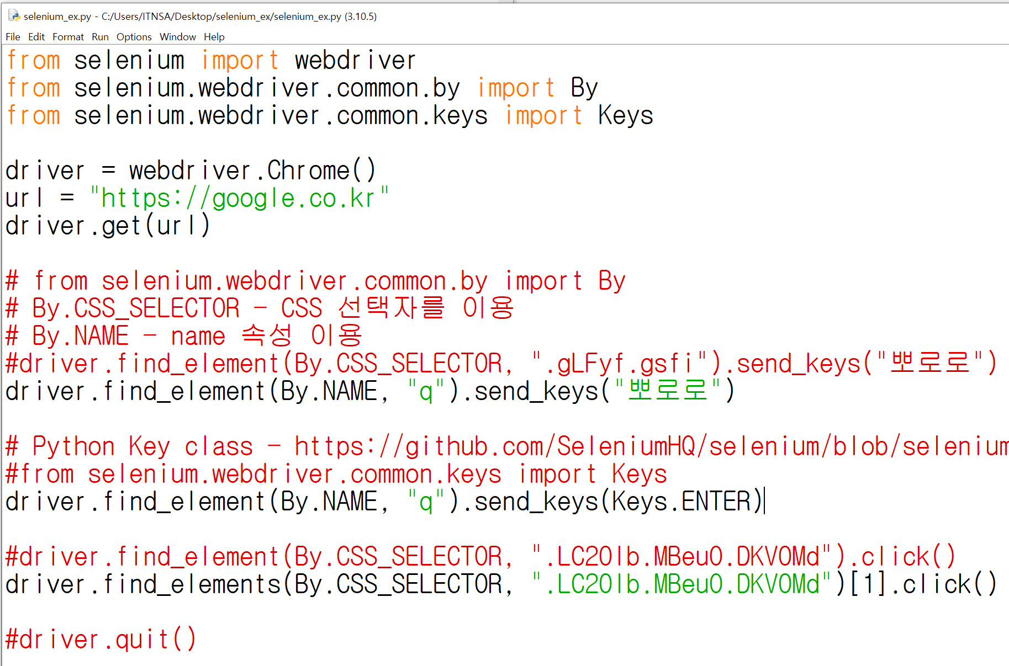
소스코드

Slide 15
감사합니다.

